Slide 1

Case study

Slide 2
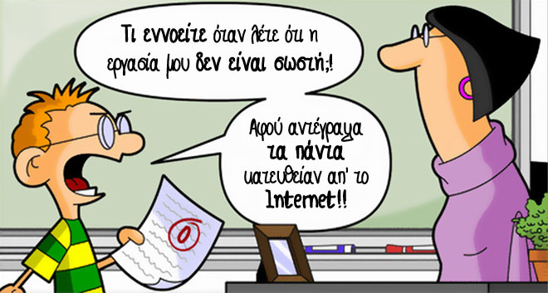
Λογοκλοπή/Πλαγιαρισμός
Ορισμός: Η χρήση ιδεών ή φράσεων άλλων και η παρουσίαση αυτών ως δικές σας, σκόπιμα ή κατά λάθος.
Η χρήση ή η στενή παράφραση της γλώσσας και των ιδεών άλλων συγγραφέων και η παρουσίαση τους ως πρωτότυπης δουλειάς

Slide 3
Περιπτώσεις λογοκλοπής
Περίπτωση 1: αντιγραφή λέξη προς λέξη χωρίς εισαγωγικά, χωρίς αναφορές (citations), χωρίς παράθεση των πηγών /βιβλιογραφίας στο τέλος (references).
Περίπτωση 2: αντιγραφή λέξη προς λέξη χωρίς εισαγωγικά, χωρίς αναφορές (citations), με σωστή παράθεση των πηγών /βιβλιογραφίας στο τέλος (references) .
Περίπτωση 3: αντιγραφή λέξη προς λέξη χωρίς εισαγωγικά, με σωστές αναφορές (citations), με σωστή παράθεση των πηγών /βιβλιογραφίας στο τέλος (references) .
Περίπτωση 4: με λίγες λέξεις αλλαγμένες, χωρίς εισαγωγικά, χωρίς αναφορές (citations), χωρίς παράθεση των πηγών /βιβλιογραφίας στο τέλος (references) .
Περίπτωση 5: με λίγες λέξεις αλλαγμένες, χωρίς εισαγωγικά, χωρίς αναφορές (citations), με σωστή παράθεση των πηγών /βιβλιογραφίας στο τέλος (references) .
Περίπτωση 6: με λίγες λέξεις αλλαγμένες, χωρίς εισαγωγικά, με σωστές αναφορές (citations), με σωστή παράθεση των πηγών /βιβλιογραφίας στο τέλος (references) .

Slide 4
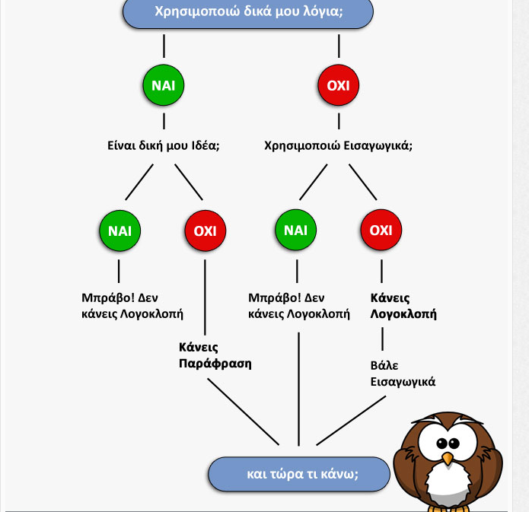

Slide 5
Πρακτικοί κανόνες για την αποφυγή της λογοκλοπής
Όταν χρησιμοποιείτε αυτούσιο το κείμενο από κάποια άλλη εργασία να το ενσωματώνετε σε εισαγωγικά (ή και να χρησιμοποιείτε πλάγια γραμματοσειρά) και να προσθέτετε την παραπομπή. Γενικά να αποφεύγετε να χρησιμοποιείτε αυτούσια κείμενα εκτός αν είναι ορισμοί ή πολύ σημαντικά επιχειρήματα.
Να ερμηνεύετε τα κείμενα που διαβάζετε και να γράφετε την ερμηνεία σας στην εργασία, όχι το κείμενο αυτούσιο. Προφανώς με χρήση παραπομπής πάλι.
Να κάνετε ξεκάθαρο ποιος είπε τι , προφανώς με καλή και σωστή χρήση της γλώσσας και παραπομπή.
Να κάνετε ξεκάθαρο ποιος έχει την ιδέα. Ακόμα και αν την περιγράφετε με δικά σας λόγια. Πάλι με παραπομπή.
Να μην μεταφράζετε. Πολλοί φοιτητές μεταφράζουν για να μελετήσουν στα Ελληνικά και εν τέλει μεταφέρουν την μετάφραση στη διπλωματική. Είναι τρομερό λάθος, και επίσης εντοπίζεται και επαληθεύεται εύκολα.

Slide 6
Πως λειτουργεί το Turnitin;
Συγκρίνει το περιεχόμενο των εργασιών με άλλες πηγές μέσα στη βάση δεδομένων του, η οποία περιέχει 14 δισεκατομμύρια ιστοσελίδες, 150 εκατομμύρια εργασίες φοιτητών και εκατομμύρια άρθρα. Για κάθε εργασία το εργαλείο δίνει ποσοστό ταυτοποίησης του περιεχομένου με άλλες ήδη δημοσιευμένες πηγές. Δίνεται έτσι η δυνατότητα στον καθηγητή να εξετάζει κατά πόσο το κείμενο που έχει επισημανθεί, αποτελεί κοινή γνώση ή αποτέλεσμα λογοκλοπής.

Slide 7
Προτεινόμενος τρόπος λειτουργίας
Οι Μεταπτυχιακές εργασίες είναι αναγκαίο να ελέγχονται για λογοκλοπή
Την επιμέλεια ελέγχου θα έχουν οι επιβλέποντες καθηγητές
Η αξιολόγηση του Originality Report επαφίεται στον επιβλέποντα Καθηγητή
Οι μεταπτυχιακές εργασίες θα αναρτώνται στο Apothesis Ιδρυματικό καταθετήριο ΤΕΙ Κρήτης και στο Ιδρυματικό καταθετήριο του Turnitin.
Οι επιβλέποντες καθηγητές θα αποφασίζουν αν οι φοιτητές θα έχουν δικαίωμα ανάρτησης εργασιών και λήψης δελτίου λογοκλοπής (originality report).

Slide 8

Δημιουργία Προφίλ instructor
Στείλτε email στο διαχειριστή του Turnitin turnitin@staff.teicrete.gr για δημιουργία λογαριασμού.
Πατήστε το κουμπί που περιέχεται στο email ενεργοποίησης που θα λάβετε από την Turnitin.
Ακολουθήστε τα βήματα και συμπληρώστε τα προσωπικά σας στοιχεία.
Μεταβείτε στη διεύθυνση http://turnitin.com/ για να συνδεθείτε στην υπηρεσία.

Slide 9
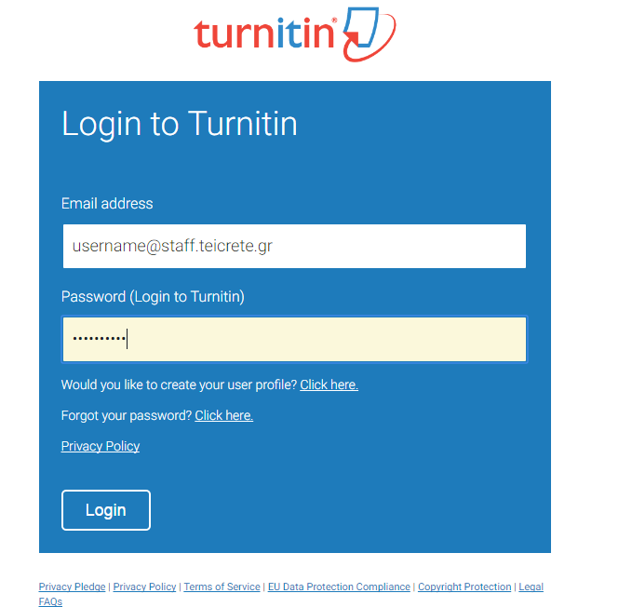
Είσοδος στο Turnitin
Μεταβείτε στη διεύθυνση http://turnitin.com/

Slide 10
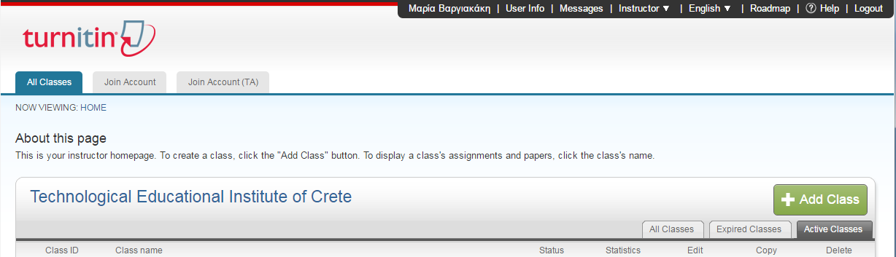
Προσθήκη Μαθήματος (Add Class)
Δημιουργήστε το μάθημα στο πλαίσιο του οποίου θα υποβληθούν οι εργασίες. Επιλέξτε "Add Class”

Slide 11
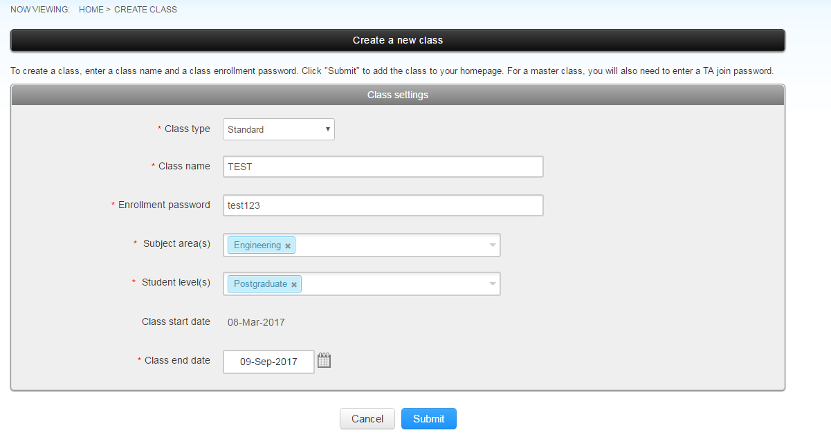
Προσθήκη Μαθήματος
Συμπληρώστε τα πεδία, τίτλος μαθήματος, Enrollment password. Στο Class type επιλέξτε Standard και δώστε ημερομηνίες έναρξης-λήξης μαθήματος .Τέλος επιλέξτε Submit.

Slide 12
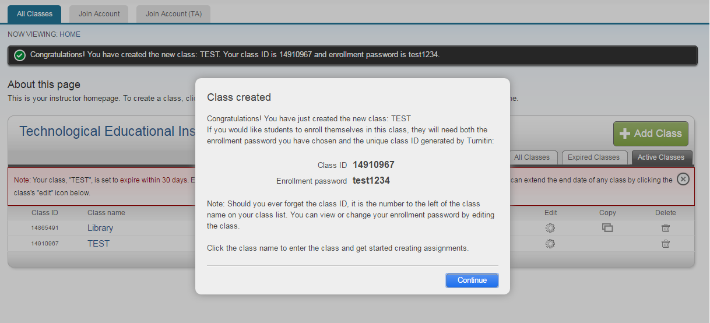
Ολοκλήρωση Προσθήκης Μαθήματος
Το μάθημα έχει δημιουργηθεί με Class ID & Enrollment password (στοιχεία που δίνονται στους φοιτητές για να ανεβάσουν τις εργασίες τους).

Slide 13
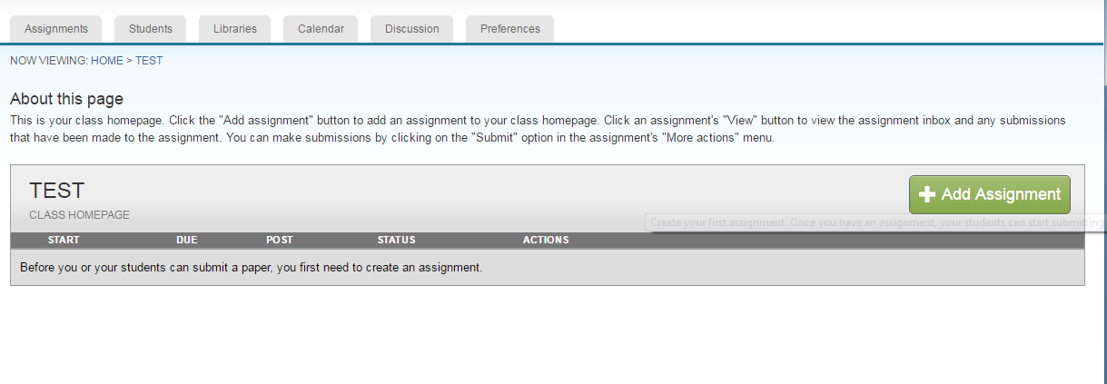
Δημιουργία εργασίας (Add Assignment)
Μετά τη δημιουργία Μαθήματος πρέπει να δημιουργήσετε μια Εργασία-Άσκηση . Επιλέξτε Add Assignment . Στα πλαίσια αυτής της εργασίας εσείς ή οι φοιτητές θα μπορείτε να υποβάλλετε αρχεία εργασιών.

Slide 14
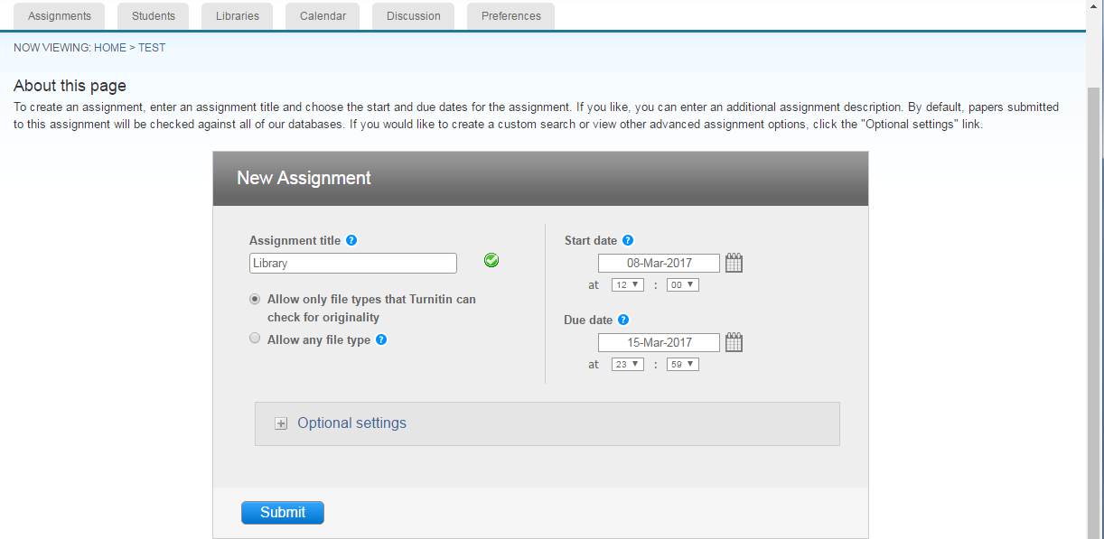
Καθορισμός πεδίων εργασίας
Εισάγετε τον τίτλο Assignment title, τους επιτρεπτούς τύπους αρχείων, τις ημερομηνίες έναρξης-λήξης υποβολής εργασιών και συμπληρώστε προσεκτικά τα Optional setting

Slide 15
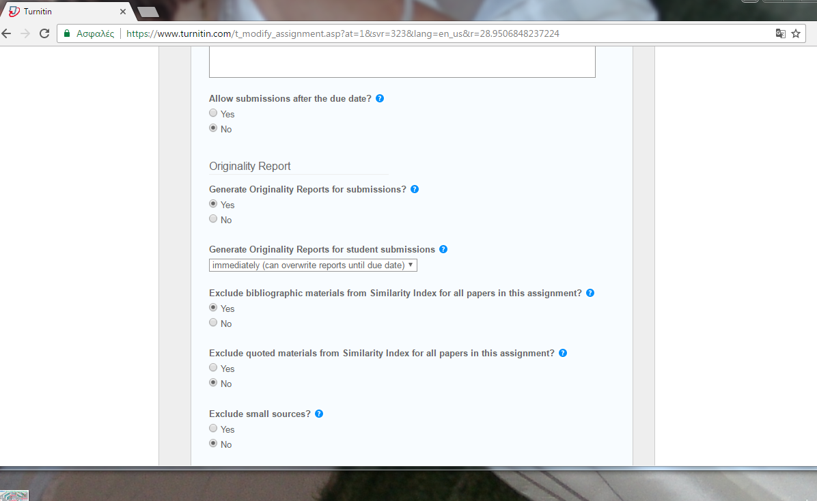
Καθορισμός πεδίων εργασίας
Επιλέξτε αν επιθυμείτε υποβολή εργασιών μετά την ημερομηνία λήξης –αν θέλετε να δημιουργηθεί Originality Report- αν γίνει υποβολή εργασίας περισσότερες από μία φορά (overwrite reports) ή (first report is final) – αν αποκλείετε τη βιβλιογραφία και το κείμενο που βρίσκεται μέσα σε quotes από έλεγχο λογοκλοπής.

Slide 16
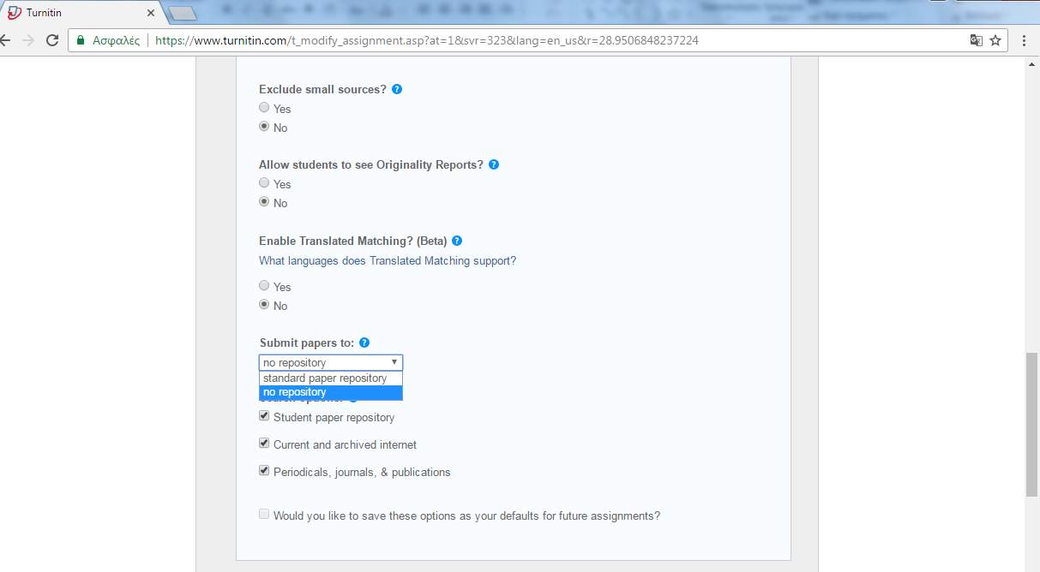
Ολοκλήρωση πεδίων εργασίας
Επιλέξτε την εξαίρεση σε μικρού μήκους ταιριάσματα -αν επιτρέπετε στους φοιτητές να δουν το Originality Report - ταιριάσματα μετάφρασης ελληνικού κειμένου σε αγγλικό- ΠΡΟΣΟΧΗ αν θέλετε να αποθηκεύσετε την εργασία στο Καταθετήριο του Turnitin ή όχι- Σημ.: Οι όροι κατάθεσης εργασιών μπορούν να αλλάξουν. Επιλέξτε Submit .

Slide 17
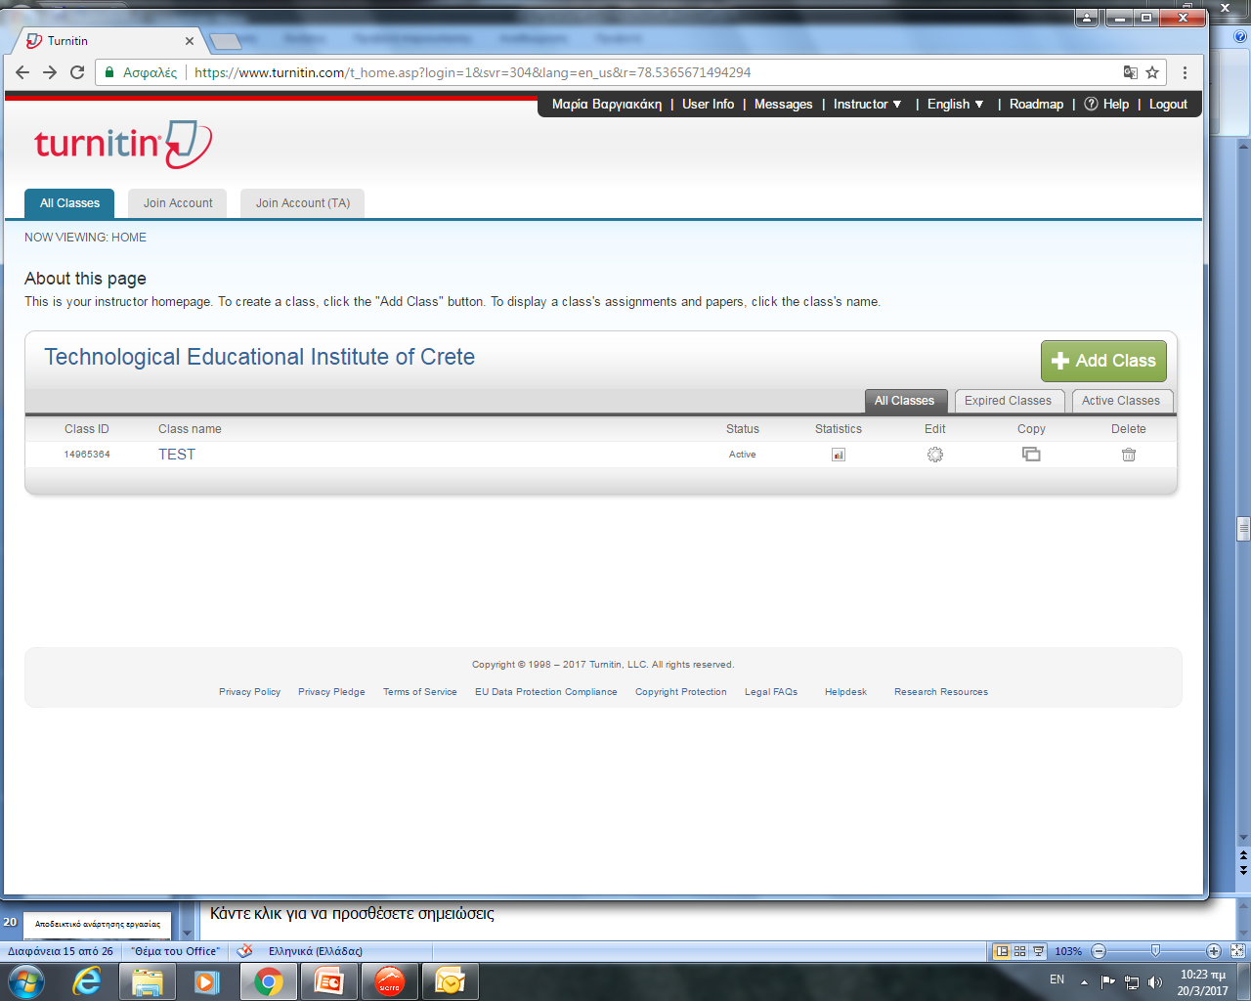
Ανάρτηση πτυχιακής εργασίας
Ως καθηγητής επιλέγετε το Μάθημα που έχετε ήδη δημιουργήσει.

Slide 18
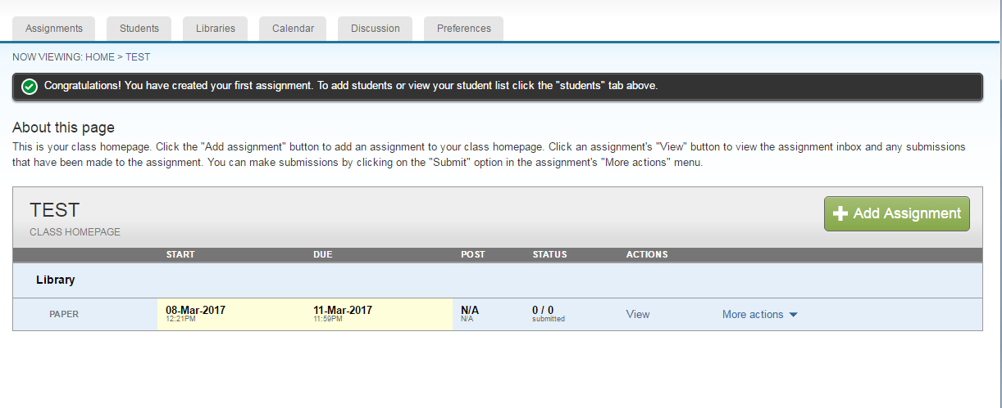
Ανάρτηση πτυχιακής εργασίας
Μεταφέρεστε στη σελίδα που εμφανίζονται ταAssignments που έχετε δημιουργήσει. Από το View ή το More actions αναρτούμε εργασία. Σημ.:Από το View μπορείτε να δείτε αργότερα όλες τις πτυχιακές που έχετε αναρτήσει.

Slide 19
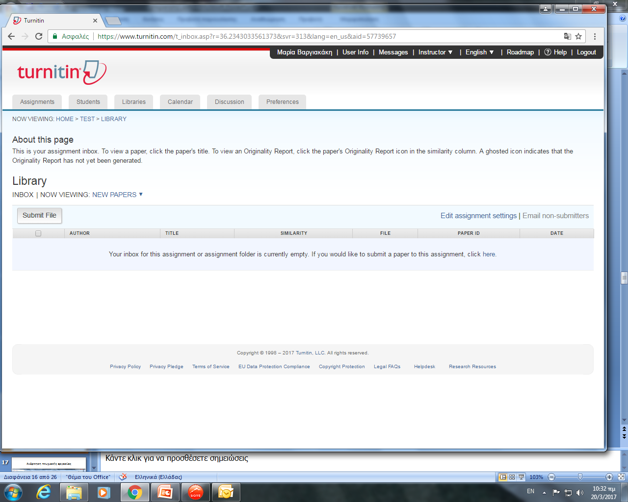
Ανάρτηση πτυχιακής εργασίας
Επιβεβαιώνετε το τίτλο του Μαθήματος και της εργασίας στα πλαίσια της οποίας θα αναρτήσετε την πτυχιακή εργασία. Στη συνέχεια επιλέγετε Submit File.

Slide 20
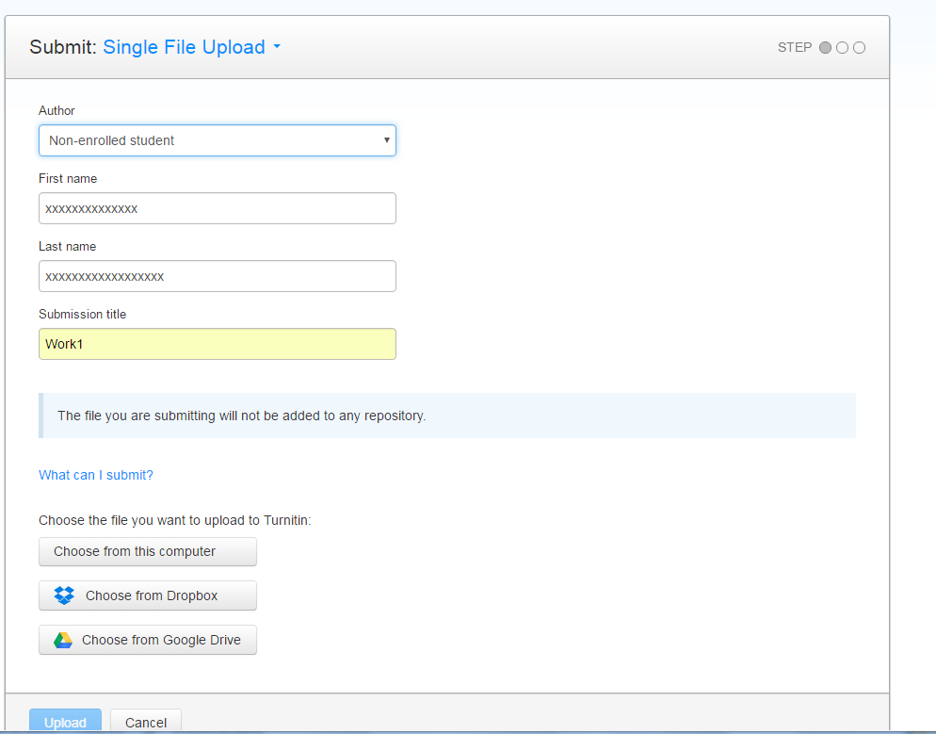
Ανάρτηση πτυχιακής εργασίας από καθηγητές
Μπορείτε να αναρτήσετε πτυχιακή ως καθηγητής επιλέγοντας Non-enrolled student και μεταφορτώνετε την εργασία από τον υπολογιστή σας, το Dropbox ή το Google Drive και τέλος επιλέγετε Upload

Slide 21
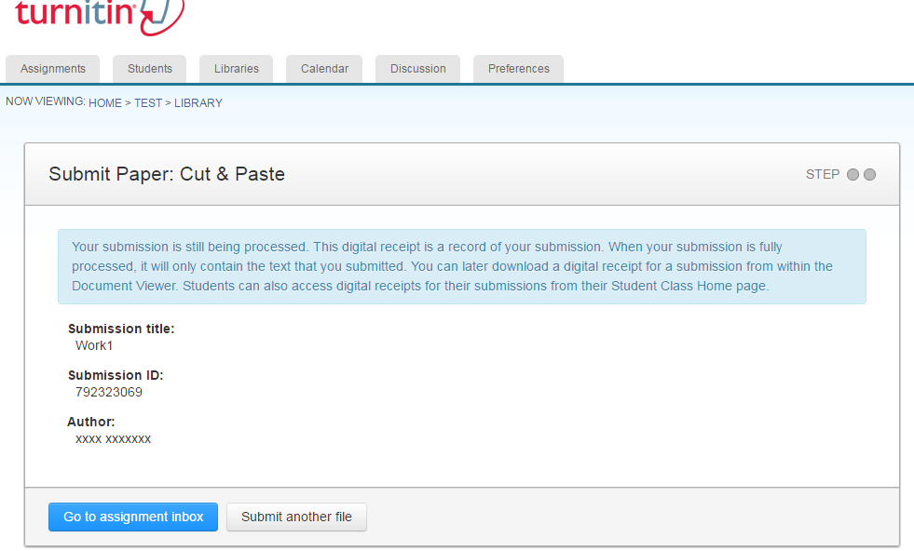
Αποδεικτικό ανάρτησης εργασίας
Μετά την ανάρτηση εργασίας εμφανίζεται ψηφιακό αποδεικτικό ανάρτησης της εργασίας work1, με submission ID και όνομα φοιτητή.

Slide 22
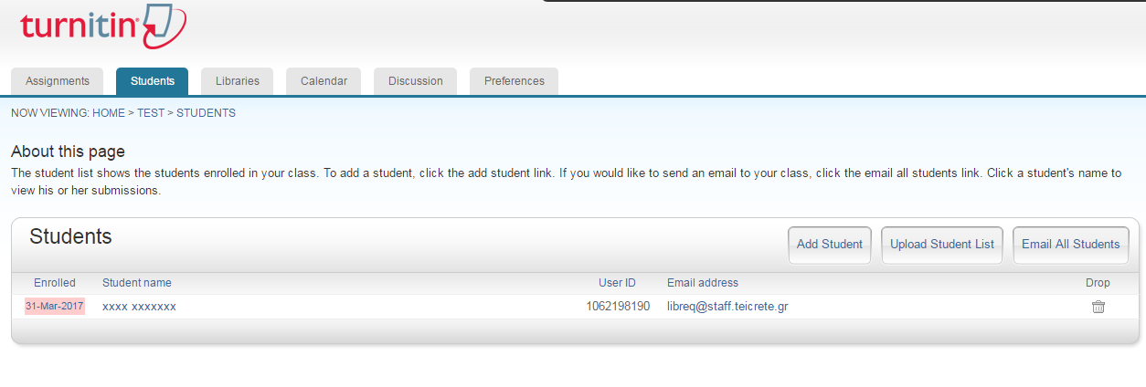
Προσθήκη φοιτητών στο Class
Αν θέλετε οι φοιτητές σας να αναρτήσουν πτυχιακές, θα πρέπει να τους προσθέσετε στο αντίστοιχο Class επιλέγοντας τη καρτέλα Students και κατόπιν Add Student ή Upload Student List για μαζική προσθήκη φοιτητών από λίστα.

Slide 23
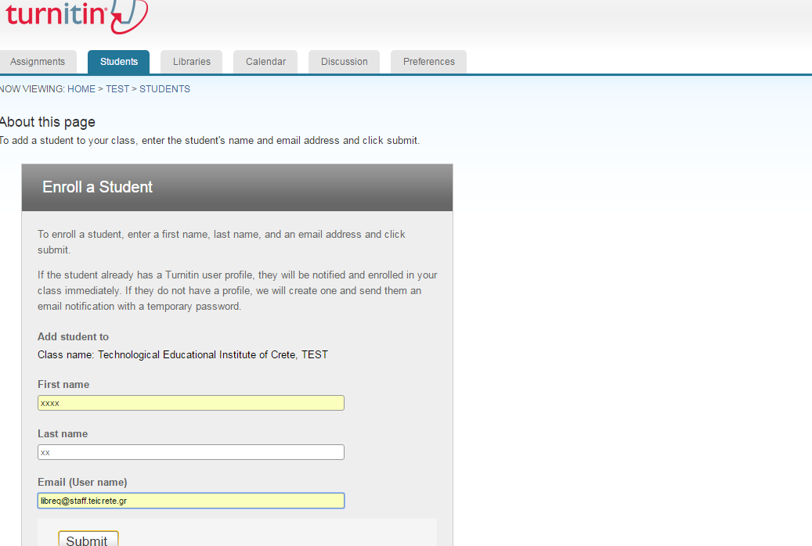
Προσθήκη φοιτητών στο Class
Ο φοιτητής που προστίθεται ενημερώνεται μέσω e-mail από το turnitin και ακολουθεί τις οδηγίες για δημιουργία προφίλ

Slide 24
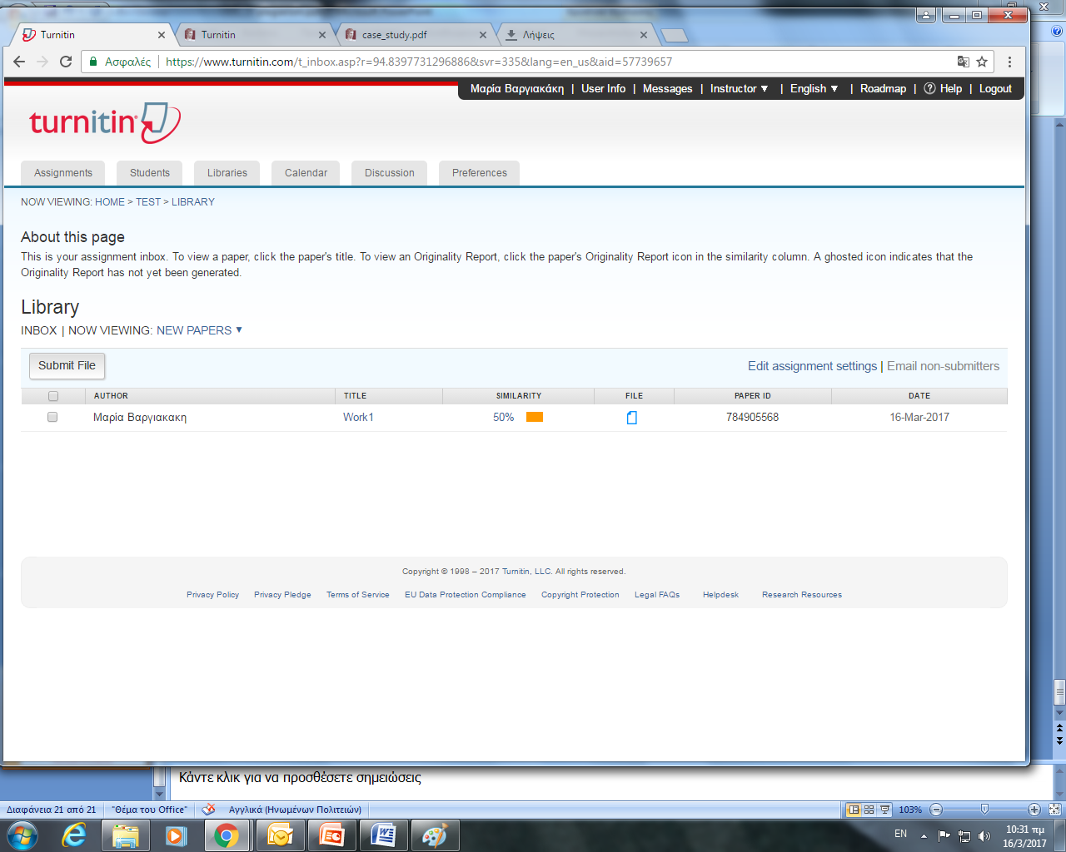
Δελτίο Λογοκλοπής - Originality report
Λίγα λεπτά μετά την ανάρτηση είναι διαθέσιμο το Similarity με το αποτέλεσμα λογοκλοπής σε αριθμητικό ποσοστό. Αν γίνει επανα-υποβολή της πτυχιακής το χρώμα θα είναι γκρι και ο χρόνος που θα χρειαστεί για έκδοση νέου Similarity θα είναι 24 ώρες.

Slide 25
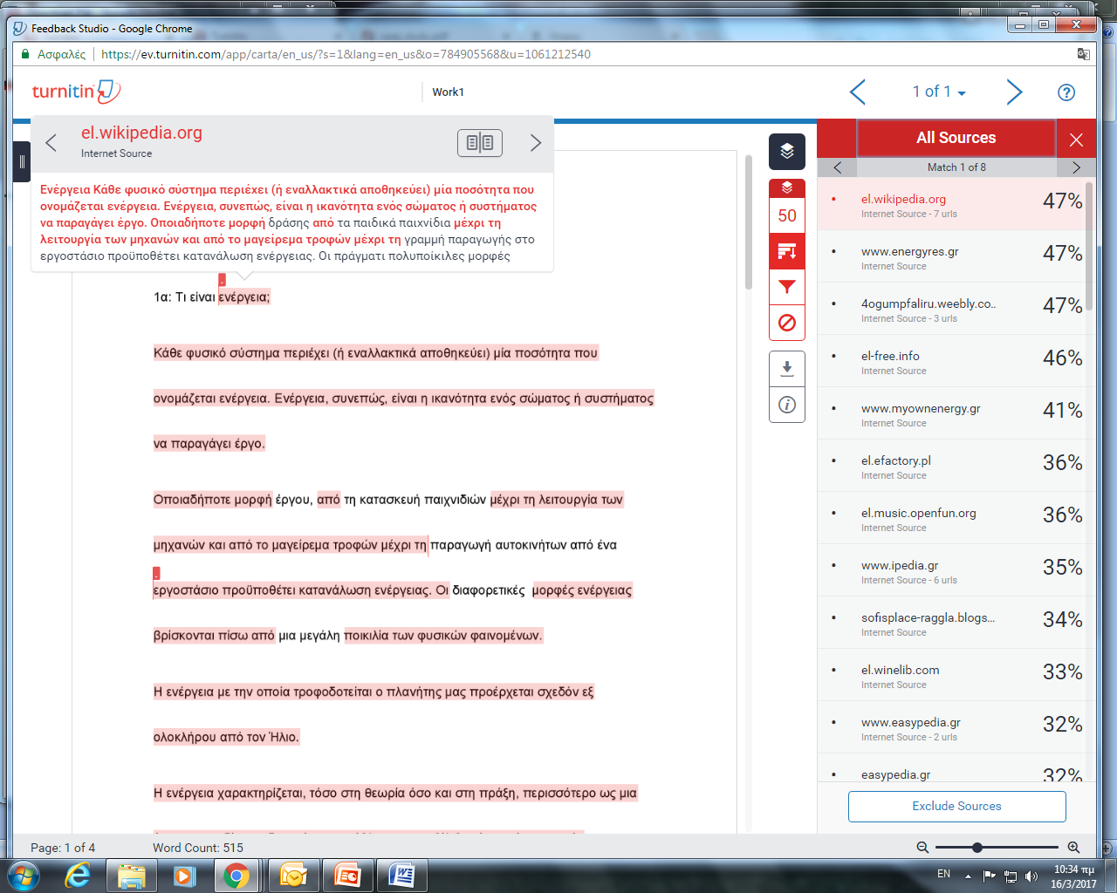
Originality Report
Πατώντας στο Similarity εμφανίζεται το Originality report, το αναλυτικό δελτίο λογοκλοπής. Εμφάνιση λίστας πηγών & ποσοστών λογοκλοπής-Φίλτρα με πολλές επιλογές εξαίρεσης- Κατέβασμα αρχείων- Πληροφορίες κατάθεσης.

Slide 26
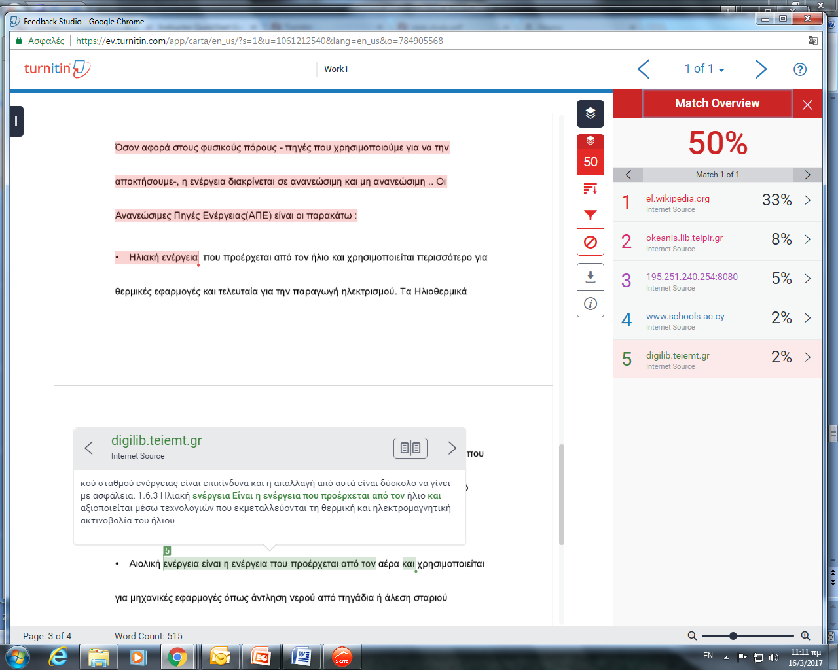
Αναλυτική εμφάνιση πηγής
Από το Match Overview επιλέξτε μια πηγή ή πατήστε πάνω στον αριθμό στο κείμενο. Θα εμφανιστεί σε πλαίσιο το κείμενο λογοκλοπής καθώς και η πλήρη εμφάνιση της πηγής στο διαδίκτυο επιλέγοντας μέσα από το πλαίσιο full source view.

Slide 27
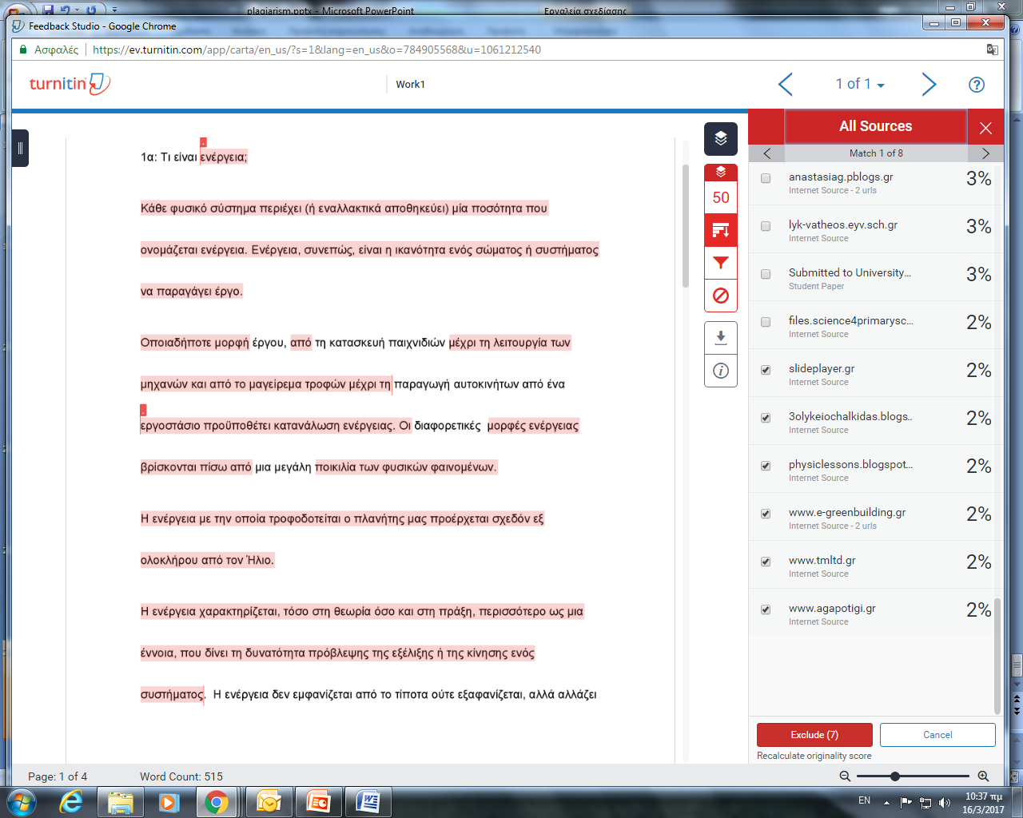
Εξαίρεση πηγών
Για να εξαιρέσετε πηγές από τον έλεγχο λογοκλοπής, από το φίλτρο All sources επιλέξτε τις πηγές και πατήστε Exclude. Ακολουθεί επανέκδοση δελτίου και ποσοστού λογοκλοπής.

Slide 28
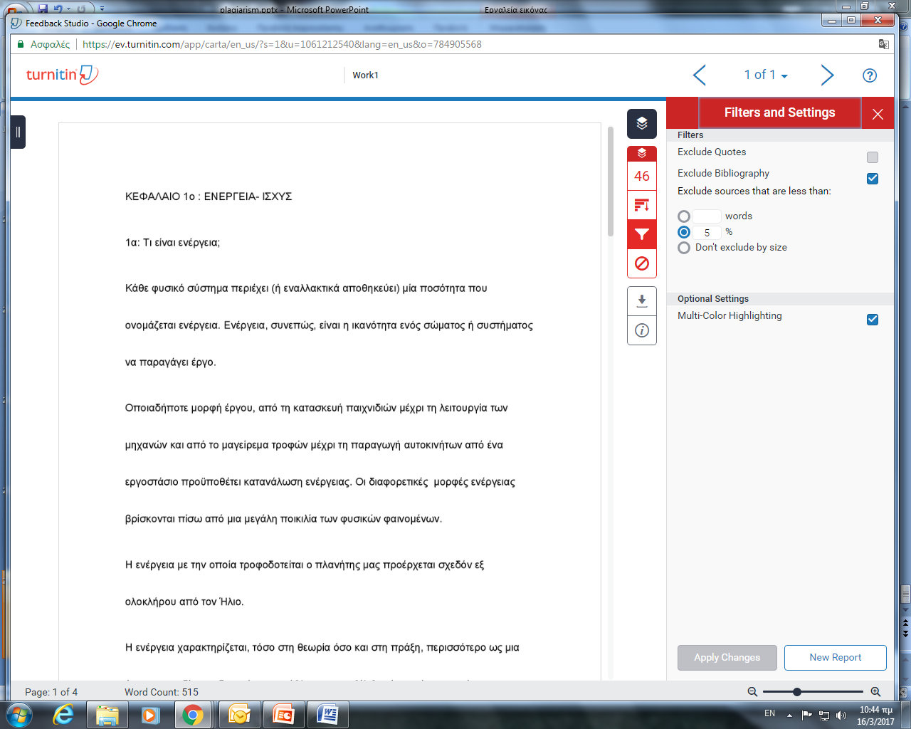
Εξαίρεση πηγών
Από φίλτρο Filters & Setting μπορείτε να εξαιρέσετε βιβλιογραφία, κείμενο σε quotes, αριθμό λέξεων ή ποσοστό λογοκλοπής. Πατήστε Apply changes.

Slide 29
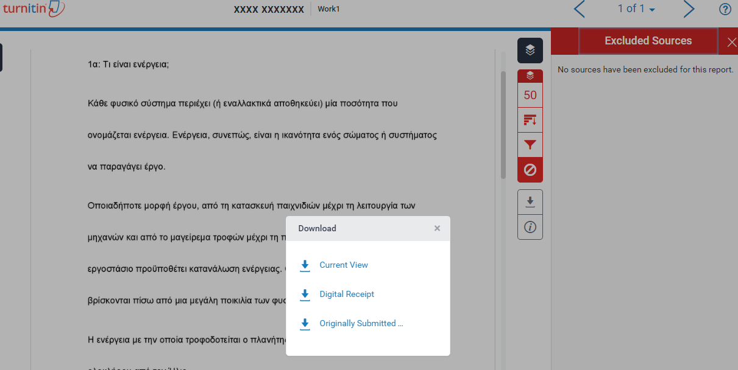
Διαθέσιμα αρχεία
Από το εικονίδιο Download μπορείτε να κατεβάσετε το Originality Report, το ψηφιακό αποδεικτικό κατάθεσης και το υποβληθέν αρχείο πτυχιακής εργασίας.

Slide 30
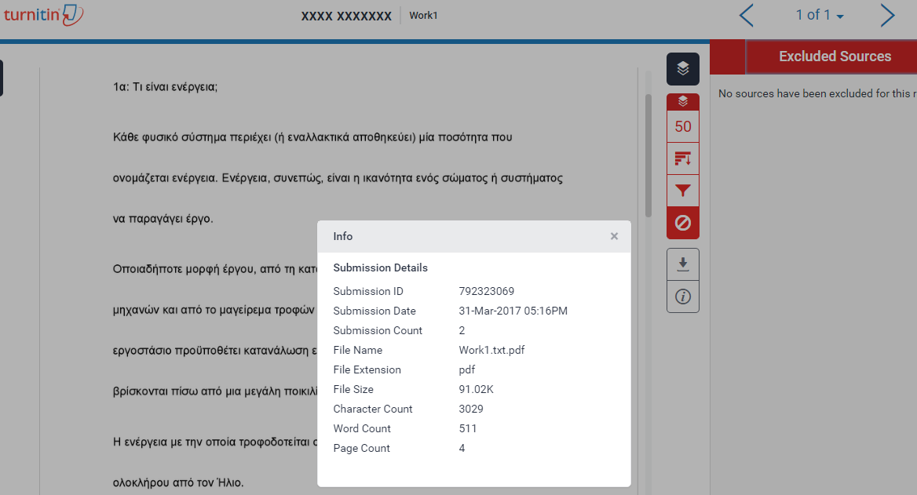
Πληροφορίες κατάθεσης
Στο τελευταίο στη σειρά εικονίδιο δίνονται αναλυτικές πληροφορίες κατάθεσης.

Slide 31
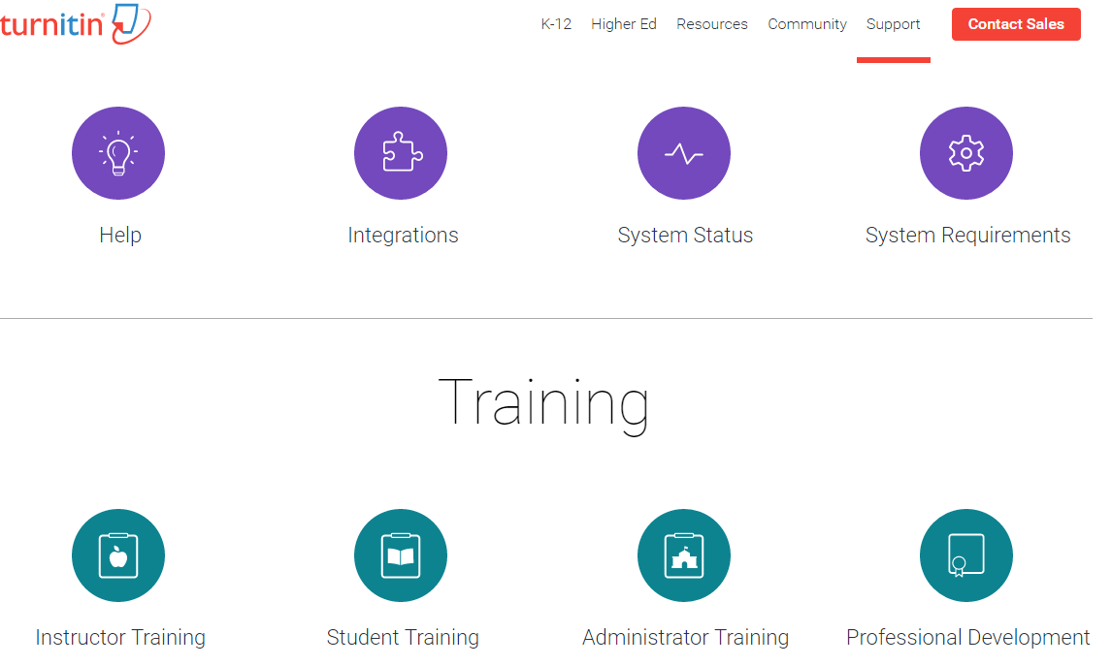
www.turnitin.com/en_us/support
Αναλυτικές οδηγίες και βίντεο εκπαίδευσης από τη σελίδα της Turnitin

Slide 32

www.lib.teicrete.gr
turnitin@staff.teicrete.gr

